Slide 1
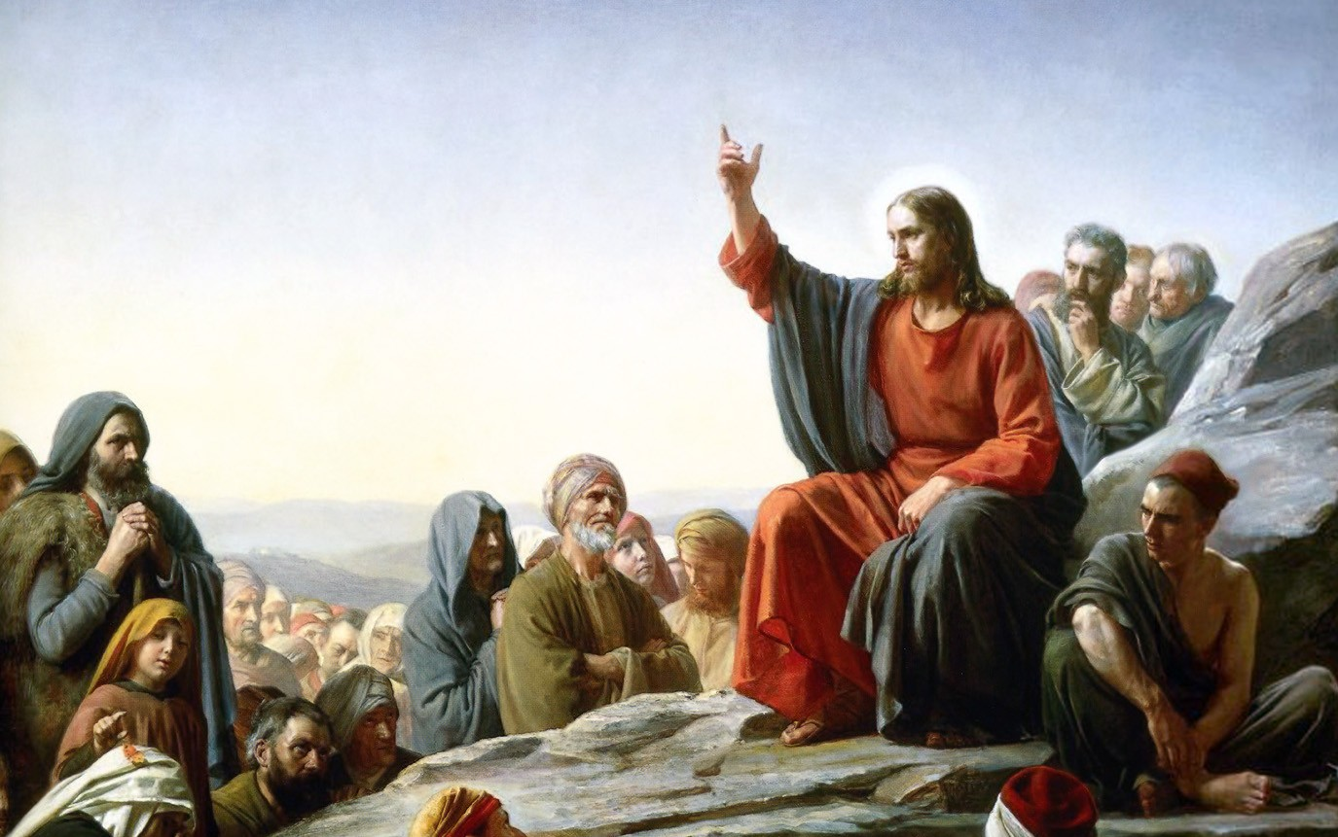
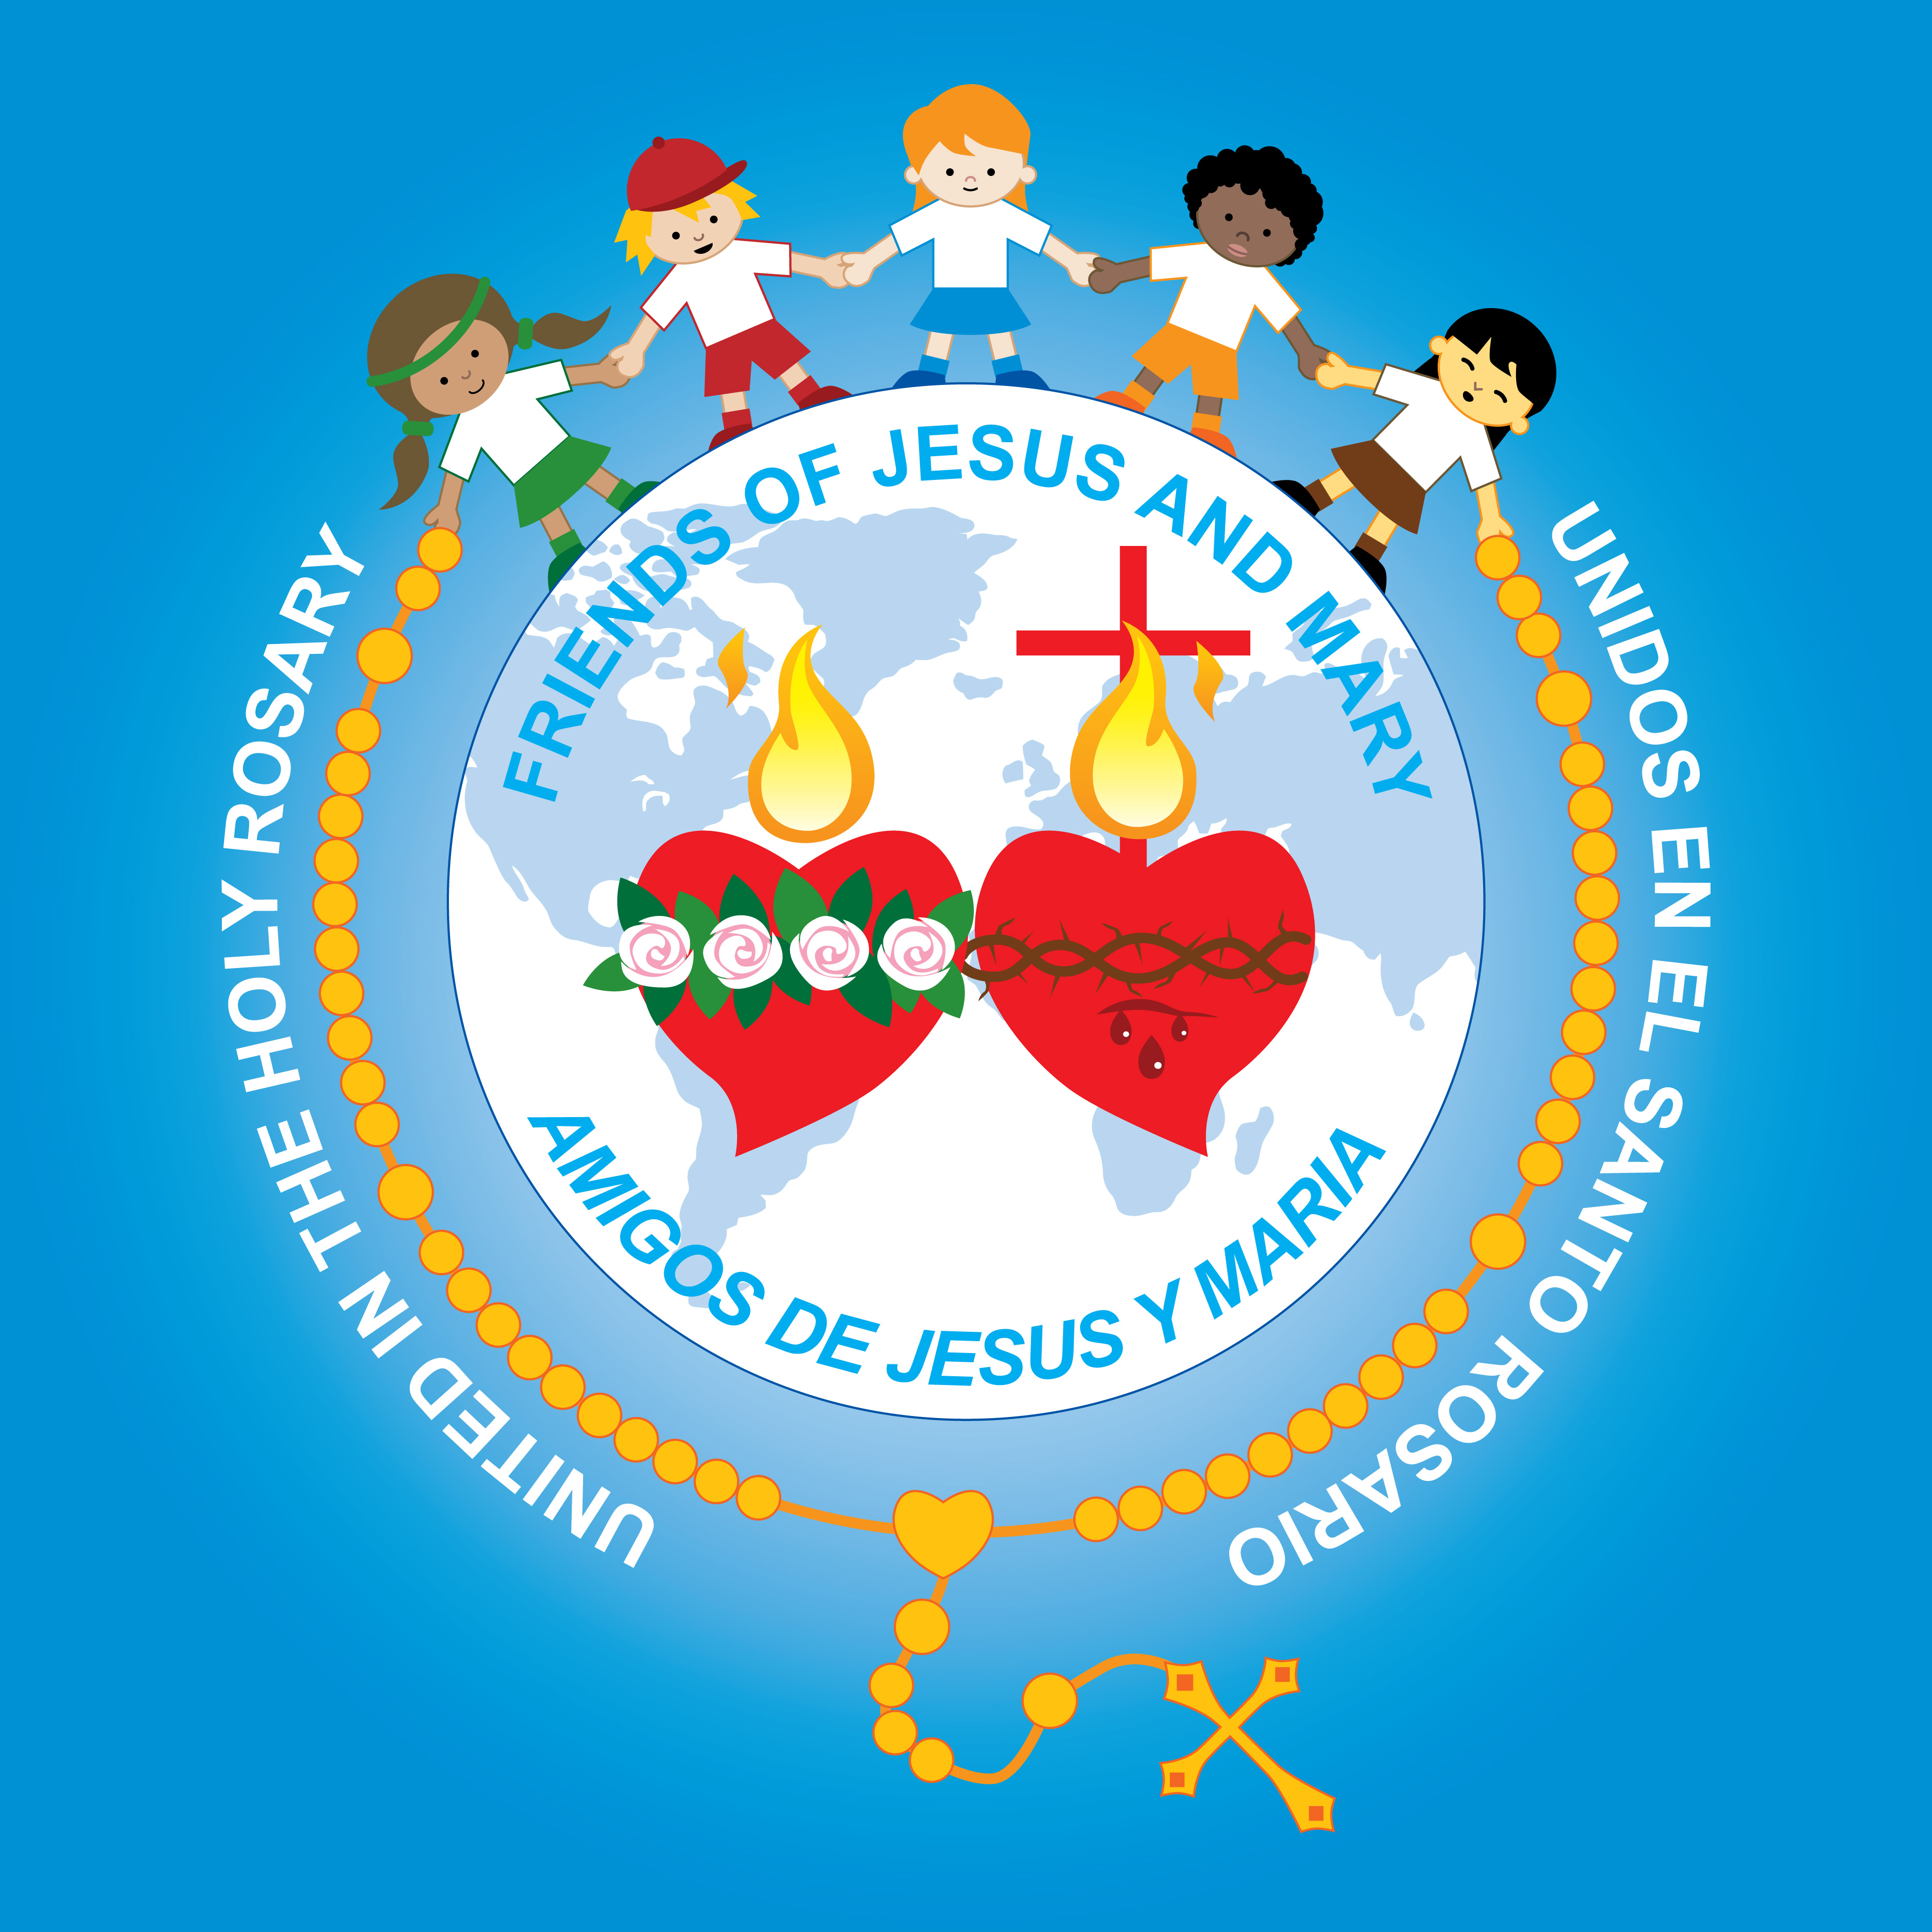
Amigos de Jesús y María
Ciclo C - VI Domingo del Tiempo Ordinario
Las Bienaventuranzas-Lucas 6, 17. 20-26

Slide 2
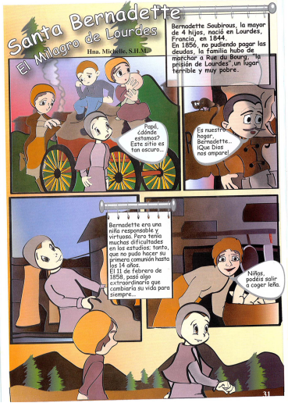
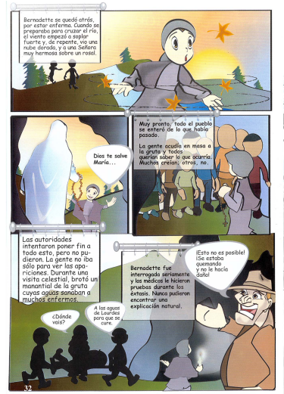

Slide 3
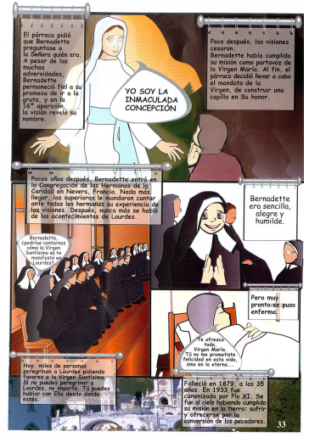

Slide 4
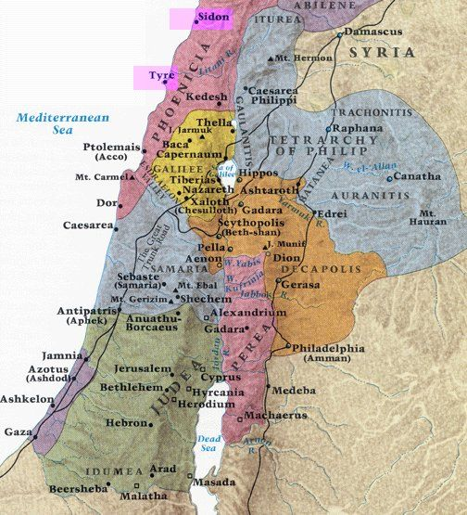
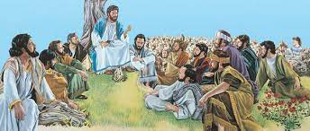
Las Bienaventuranzas
Lucas 6, 17. 20-26
En aquel tiempo, Jesús descendió del monte con sus discípulos y sus apóstoles y se detuvo en un llano. Allí se encontraba mucha gente, que había venido tanto de Judea y de Jerusalén, como de la costa de Tiro y de Sidón.

Slide 5
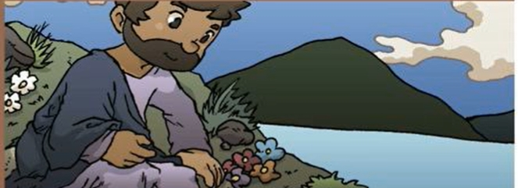
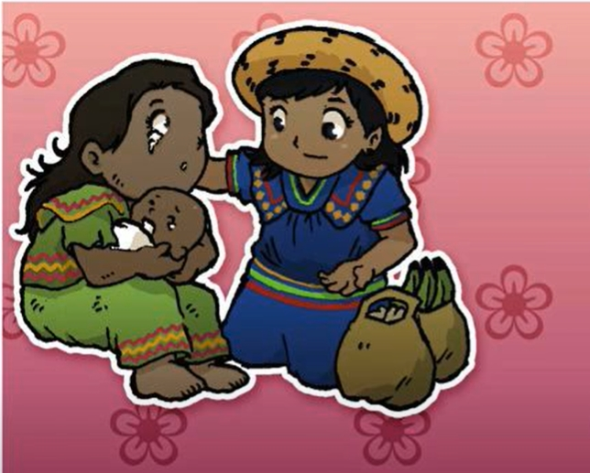
Mirando entonces a sus discípulos, Jesús les dijo: "Dichosos ustedes los pobres, porque de ustedes es el Reino de Dios”

Slide 6
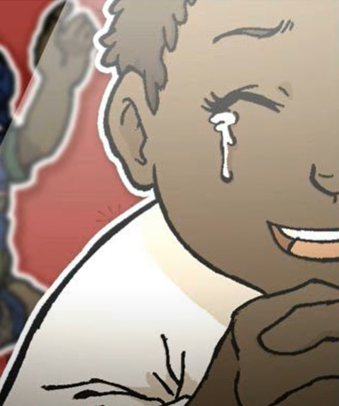
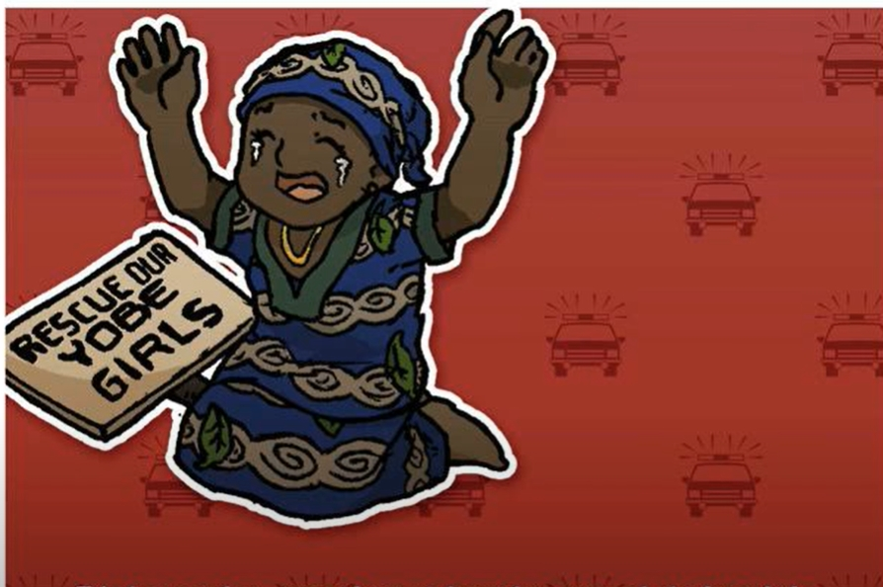
Dichosos ustedes los que ahora tienen hambre, porque serán saciados. Dichosos ustedes los que lloran ahora, porque al fin reirán.

Slide 7
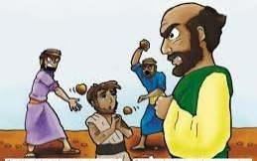
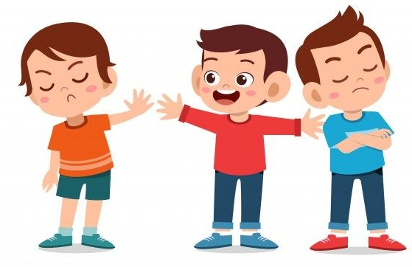
Dichosos serán ustedes cuando los hombres los aborrezcan y los expulsen de entre ellos, y cuando los insulten y maldigan por causa del Hijo del hombre. Alégrense ese día y salten de gozo, porque su recompensa será grande en el cielo.

Slide 8
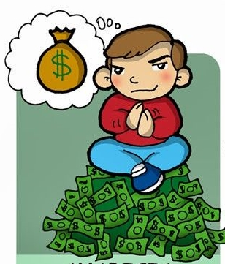
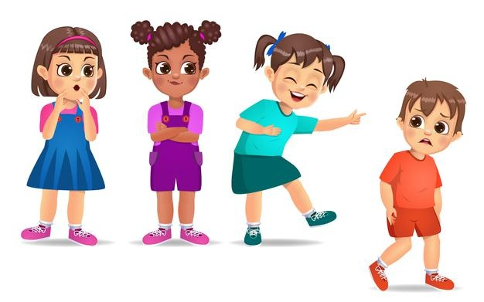
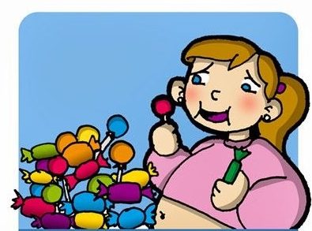
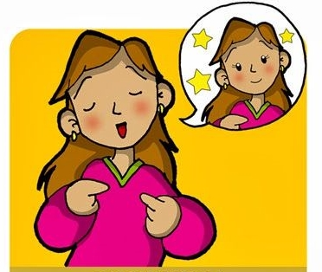
Pues así trataron a sus padres a los profetas.
¡Ay de ustedes, los que ríen ahora, porque llorarán de pena!
Pero, ¡Ay de ustedes, los ricos, porque ya tienen ahora su consuelo!
¡Ay de ustedes, cuando todo el mundo los alabe, porque de ese modo trataron sus padres a los falsos profetas!"
¡Ay de ustedes, los que se hartan ahora, porque después tendrán hambre!

Slide 9
Reflexión

Slide 10
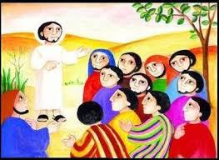
Jesús habla a sus discípulos y les dice: “Dichosos ustedes los pobres,” ¿Por qué son pobres los apóstoles?
Dejaron todo para seguir a Jesús.
Jesús después les explica por qué han hecho una buena decisión en dejarlo todo para seguirlo:
“de ustedes es el Reino de Dios”.

Slide 11
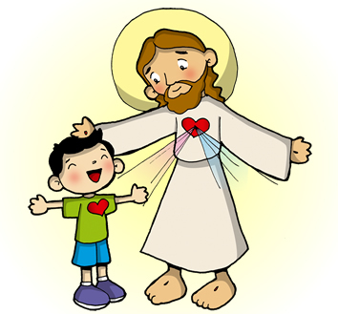
¿Dónde está el Reino de Dios?
En los corazones de aquellos que aman y siguen a Jesús el Rey.
Jesús les sigue diciendo: “Dichosos ustedes los que ahora tienen hambre, porque serán saciados.” ¿Qué quiere decir Jesús?
Los que tienen hambre de Dios, como tenían los seguidores de Jesús, serán saciados porque Dios los llenarían con amor y gozo.

Slide 12
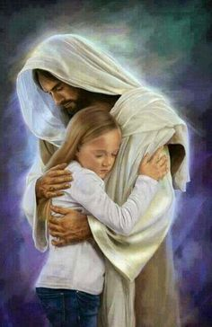
Jesús seguía: “Dichosos ustedes los que lloran ahora, porque al fin reirán.”
A veces hay sufrimientos en la vida, pero Jesús nos ayuda a soportar esos sufrimientos haciéndolos más leve, y al final nos lleva a la Vida Eterna donde solo hay gozo.

Slide 13
Jesús seguía: “Dichosos serán ustedes cuando los hombres los aborrezcan…por causa del Hijo del hombre.”
¿Por qué hay personas que odian a los seguidores de Jesús?
Los seguidores de Jesús, por su comportamiento, les recuerdan lo que están haciendo mal y les hacen sentirse culpables de sus pecados, porque esas personas no quieren cambiar.

Slide 14
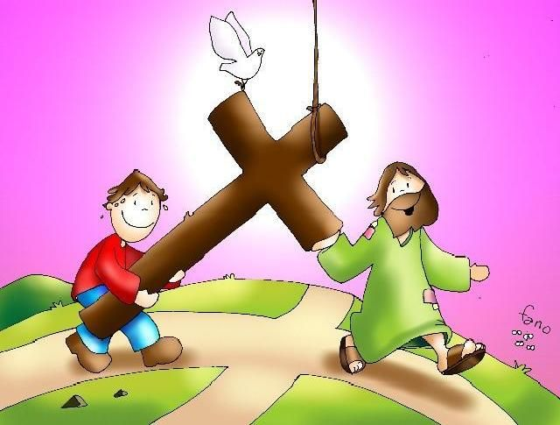
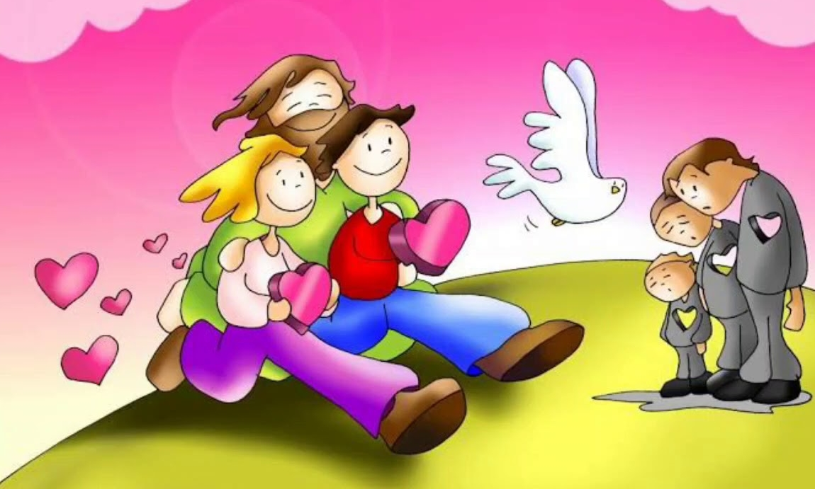
Jesús les quiere enseñar que no siempre es fácil ser seguidor de Cristo, pero les promete una felicidad que nunca se acabará en el Reino de Dios.
En cambio, los que no quieren seguir a Jesús, tendrán pobreza, hambre, y tristeza para toda la eternidad.

Slide 15
ACTIVIDAD

Slide 16
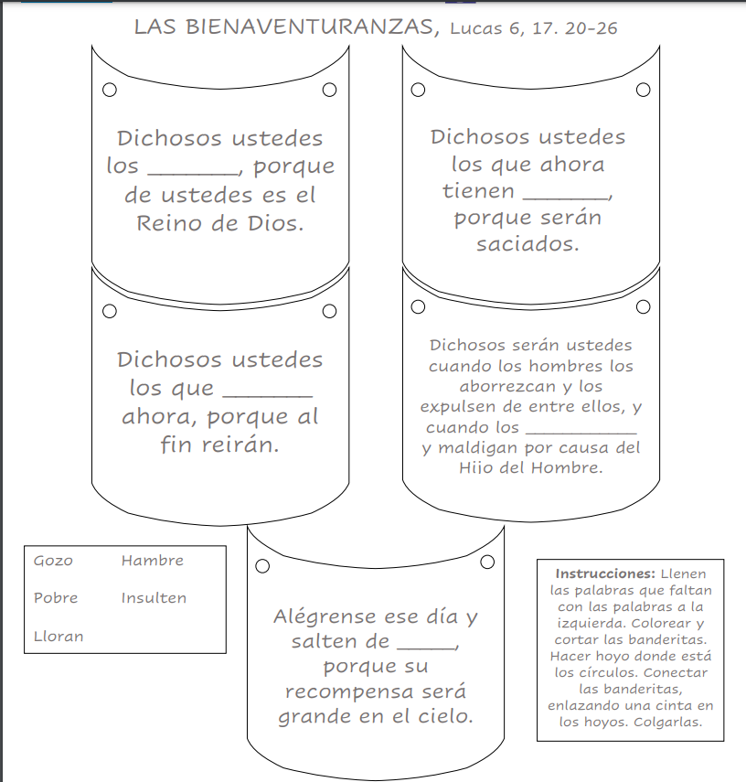
Pobres
hambre
lloran
insulten
gozo

Slide 17
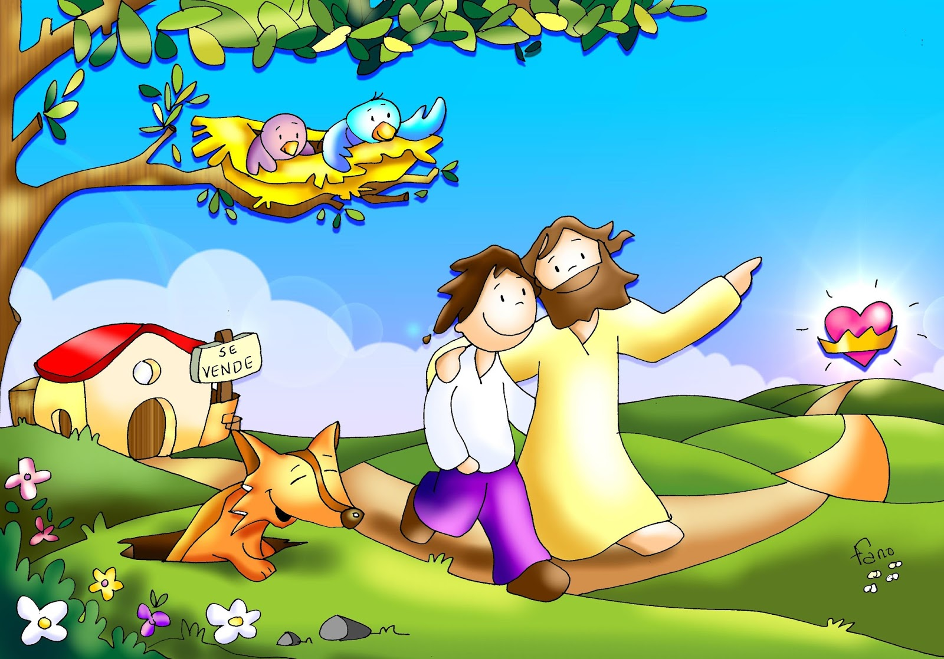
ORACIÓN
Señor Jesús, pon el deseo del Reino de Dios en mi corazón para seguirte siempre, en los tiempos buenos y en los tiempos difíciles. No dejes que las cosas de este mundo me alejen de Ti. Amén

Slide 18
He Decido Seguir a Cristo, Min. de Escuela Dominical

